Slide 1
淘宝、天猫排名规则

Slide 2
目
录
1
流量的本质（淘宝个性化搜索）
2
淘宝排名规则
3
淘宝排名规则总结

Slide 3
1
流量的本质（淘宝个性化搜索）

Slide 4
流量的本质（淘宝个性化搜索）

Slide 5

流量的本质（淘宝个性化搜索）
搜索
买家根据自己的需求
搜索相应的关键词
同学们想一下如果你去买羽绒服你会搜索什么词？

Slide 6
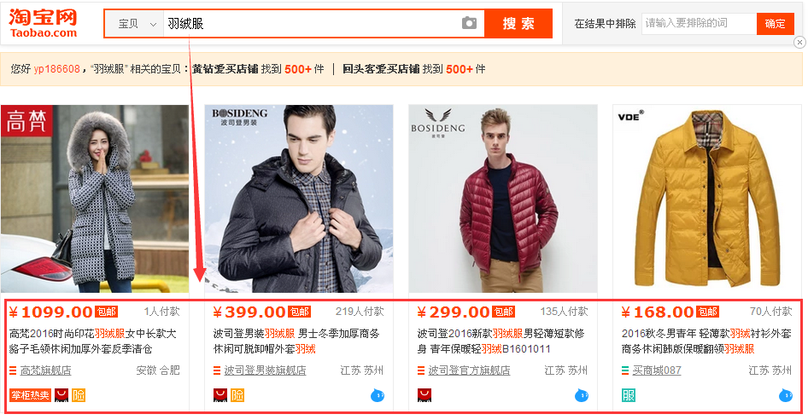
流量的本质（淘宝个性化搜索）

Slide 7
流量的本质（淘宝个性化搜索）
筛选
买家历史购物轨迹
人群筛选
买家人群特征
性别
年龄
职业
爱好
购买力
……..

Slide 8
流量的本质（淘宝个性化搜索）
人群个性化
通过买家最近购物意向
特征（高度个性化）
宝贝特征
详情页内容产生的特征
风格
地域
版型

Slide 9
2
淘宝排名规则

Slide 10
影响宝贝排名的因素
销量
销量销售均价
标题匹配
支付宝使用率
橱窗推荐
销售
维度权重
产品
维度权重
客单价
类目匹配
产品的动销率
下架时间
转化率

Slide 11
好评率
影响宝贝排名的因素
违规扣分
DSR
UV
平均发货速度
PV
旺旺在线时间
人气
维度权重
服务
维度权重
浏览深度
退款率
收藏数
旺旺响应时间
回头率
纠纷率
消保等认证

Slide 12
影响宝贝排名的因素
打伞逻辑
同款式的商品在同一个页面最多出现四个
同一个卖家的产品在同一个页面最多出现六个

Slide 13
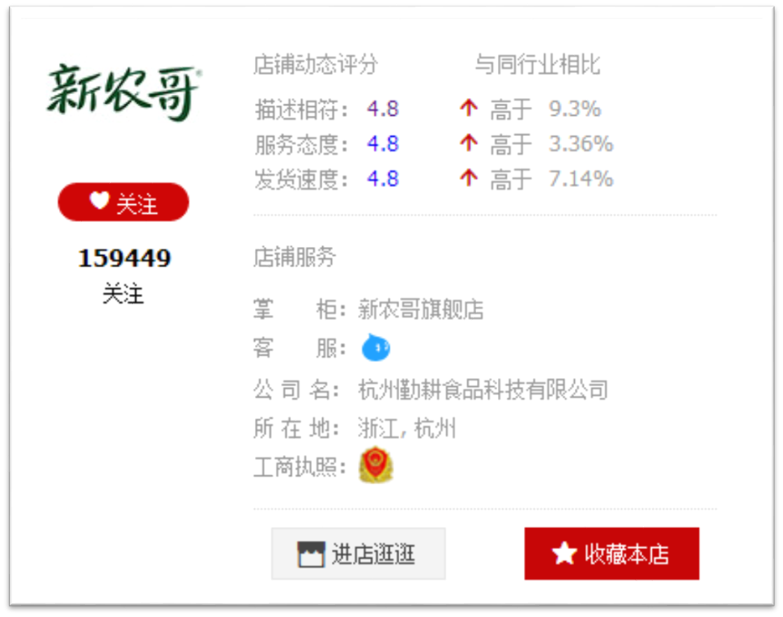
DSR（动态评分）
评分越高，买家越容易信赖，越容易达成交易，这样就会成为良性循环。
反之，则进入了恶性循环的泥潭。

Slide 14
宝贝与描述相符
1、要采用了实物实拍，细节特写，对排除的照片进行处理，尽量
保证跟实物一样，由于拍照环境以及电脑显示器等原因，微弱色
差是不能避免的，但这点一般顾客也能理解和体谅的
2、对宝贝一律采用实物平铺测量，保证尺寸无误
3、对于宝贝存在一些特性的地方（容易出现售后问题的地方），
都进行详细注解
4、在发货前详细质检每一件宝贝，确保质量后再出货

Slide 15
卖家的服务态度
俗话说，顾客就是“上帝”，那么在顾客购买产品之前都会与客服沟通了解产品的基本情况，而且有的顾客在购买之前不会与客服沟通，但是最后由于某些原因“不爽”而给低分甚至中差评，所以，卖家的服务态度是至关重要的

Slide 16
卖家的发货速度
主要取决的自身的供货能力（货源）以及合作的快递。
首先，是要把自己的正常出货速度在店铺首页说明，甚至在每个宝贝位置都设置一个通用的说明模板，既然顾客都看到了还的话说明他认可了这个速度；很多大店都是注明了 5 天发货甚至10 天发货，但是顾客给他们的发货速度评分都不低，因为这是提前约定的，也就是大家事先认可的。
其次，我认为真正重要的是当不能在公告的时间内出货的时候，就要主动联系顾客说明原委，不要擅自点击发货（实际上要延后多少天）。

Slide 17
收藏人气
店铺收藏
产品收藏

Slide 18
收藏量
买家在搜索同一件宝贝时您的宝贝越靠前;
买家对您的店铺宝贝越信任，因为有的买家购物一般先搜索店铺，然后选择店铺进入，你店铺刷得多，同类热门店铺排名就靠前，更容易被买家点击到
您的宝贝越有机会被淘宝聚宝盆收录，这样就会增加您的店铺浏览量和客源!
您的宝贝在同类宝贝中排名就越靠前!更容易的被买家搜索到，还能优化热门关键词的搜索，可以说，在同行之中，您的宝贝是极具优势的，现在光有信誉那不是最有用的，还要靠收藏和浏览量!

Slide 19

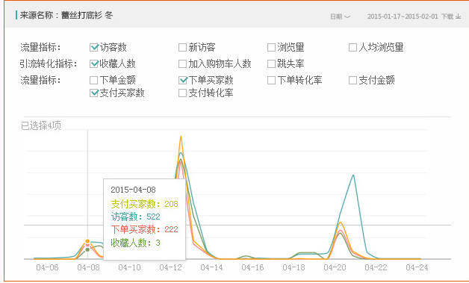
浏览量
怎样提高店铺的浏览量？？？

Slide 20
浏览量
增加产品的数量，保证产品风格样式一致
往往产品越多，浏览量就越多
搜索5钻的店铺，往往每个买家有上百件产品，有的竟然达到几千件。浏览量往往和产品的数量成正比。但是，有的店铺虽然东西多，但是却杂乱无章，又卖袜子，又卖项链，让人感觉不专一，杂乱。给大家的建议就是，同样档次的产品，最好放在一起来卖。

Slide 21
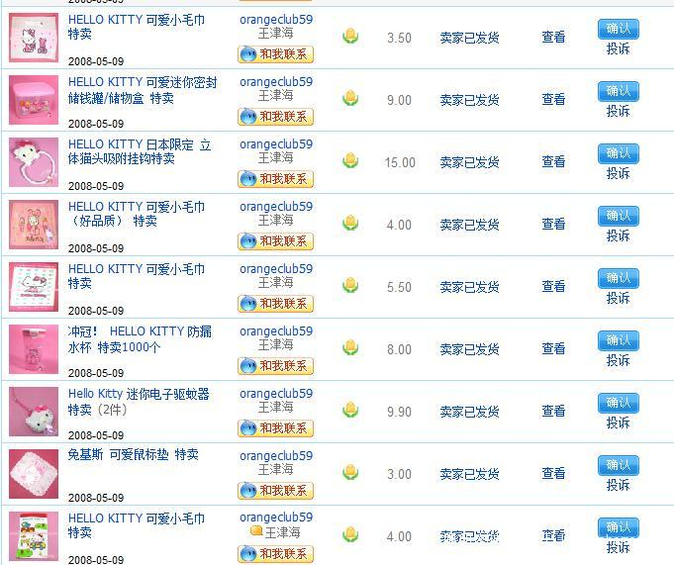
发货速度
卖家已发货

Slide 22
销量
销量
收货人数
付款人数

Slide 23
转化率
转化率
单品转化率
关联营销转化率
全店综合转化率
思考
影响转化率的因素有哪些？？

Slide 24
商品的价格
目前淘宝上的产品，同质化的情况非常严重。这也为消费者的选择提供了条件，他们往往会货比三家，同一件商品，如果你的价格偏高，那么你的转化率就很难提升。

Slide 25
商品的销量
商品的销量对消费者来说是质量有保障的一个说明，买的人多，那至少说明商品的质量不会太差，当然这里面也有从众心理在作怪。如果你的商品让消费者找到了信心，那么下单的几率就会大大提高

Slide 26
商品的评价
如果商品的好评率较高，那么就能提高商品潜在消费者的购买信心。尤其是新上架的商品，好评率和好评语对它以后的销售至关重要，如果前几个人对这个商品的评价都很低，那么该商品的转化率以后也很难上去

Slide 27
商品和店铺的定位
举个简单的例子，如果你的店是卖男装的，现在搞个女装的上架去卖，转化率一点很低，又比如你店里的地位是卖单价30元的产品，你搞个单价200元的商品上去，转化率也一点很低
皮草、高端手机等奢侈品为什么天猫店铺销量明显高于淘宝店铺？

Slide 28
店铺的整体规划
那么这里主要影响转化率的是类目的设置，如果你在首页设置一个男款上装的类目，但是你把一款女装的放进去，那么这个女装一定转化率很低。我发现很多卖家自己店里面的归类都很乱，这样就导致了消费者到了你店里想买的东西找不到，但是实际上你店里有很多是他要找的

Slide 29
店铺的整体规划
产品的摄影、制作
产品的摄影、制作、排版（没有最好看的，只有最合适的）。你的消费对象有什么偏好，你就去迎合他们。
产品的描述，对产品卖点的展示（没必要把顾客可能担心的问题都在描述中解释出来）。

Slide 30
点击率
点击率=点击量/展现量
展现量异常也会导致产品隐形降权/降权？

Slide 31
点击率
展现量：推广宝贝在淘宝直通车展示位上被买家看到的次数， 不包括自然搜索。
点击量：推广宝贝在淘宝直通车展示位上被点击的次数

Slide 32
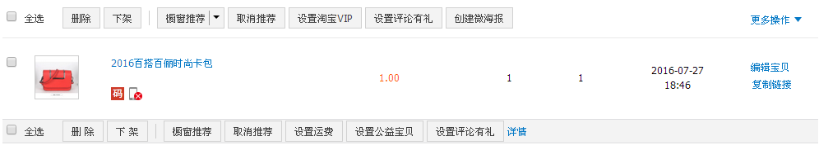
橱窗推荐
进入卖家中心，点击左侧栏“出售中的宝贝”，
勾选要橱窗推荐的宝贝，点击“橱窗推荐”

Slide 33
下架时间
一个宝贝的上架周期为7天，编辑出售中的宝贝不会更改上下架时间
越临近下架的宝贝权重越高
一般情况下，一个页面中不会超过出现同一个店铺的2款宝贝

Slide 34
公益宝贝
进入卖家中心，点击左侧栏“出售中的宝贝”，勾选要橱窗推荐的宝贝，点击“设置公益宝贝”

Slide 35
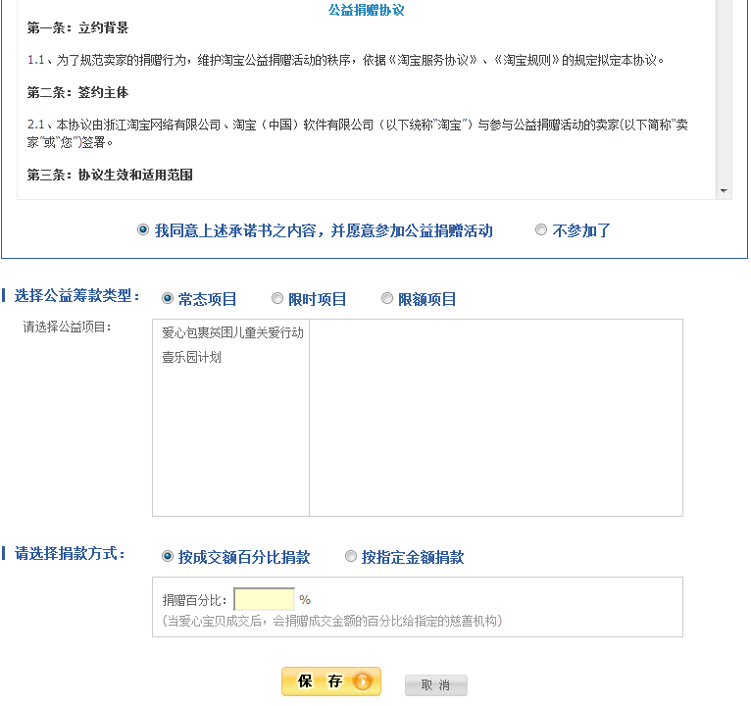
公益宝贝
进入公益宝贝页面，选择筹款类型。
捐款方式按照店家意向来定
进入卖家中心，点击左侧栏“出售中的宝贝”，勾选要橱窗推荐的宝贝，点击“设置公益宝贝”

Slide 36
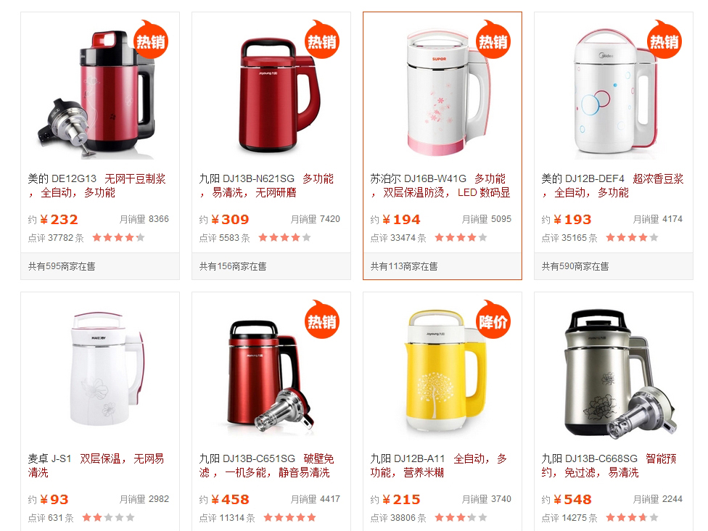
价格

Slide 37
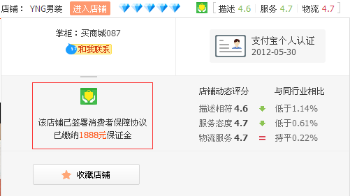
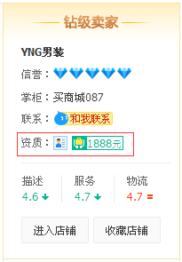
保证金

Slide 38
排名
不违规
橱窗推荐
其它服务
破0
下架时间
滞销
转化
属性
点击反馈
价格
个性化
店铺人气
销量稳定增长
标签
回头客
相关性
DSR
旺旺响应时间
人群定位精准

Slide 39
排名
违规行为
虚假交易
换宝贝
错放类目
重复铺货
SKU作弊
牛皮癣
关键词堆砌
盗图
虚假发货
违背承诺
价格不符
广告商品

Slide 40
破0
老顾客营销
联合营销
免费送
返现
试用
秒杀
淘宝客
帮派
活动
直通车
钻展
。。。
大家想一下还有什么其他的破零方法？

Slide 41
属性、店铺人气、相关性
属性
淘宝推荐的
相关性
完整
店铺人气
收藏
关注
客单价
销量
浏览量
相关性
标题
副标题
主图
属性
类目
文本

Slide 42
属性、店铺人气、相关性
主推款
  固定橱窗推荐
橱窗推荐
利润款
  轮播橱窗推荐
定位款
  轮播或者不用橱窗推荐
下架时间
越靠近下架时间排名越靠前

Slide 43
点击反馈 销量稳定增长
点击率
停留时间
访问深度
浏览量
点击反馈
转化率
成交
收藏
销量稳定增长
同比环比增长
销售额增长

Slide 44
DSR 其他服务
服务
服务-期望=满意度
DSR
描述
发货速度
其它服务
处罚数
退款速度
退款率
纠纷率

Slide 45
滞销 价格
3个月未成交的不给予排名
滞销
单品动销率=有销量宝贝/所有宝贝
价格
符合买家可承受的范围
如何处理滞销产品？

Slide 46
标签 旺旺响应时间
标签
7+天无理由
品质保证
运费险
公益宝贝
信用卡
……….
旺旺响应时间
首次回复买家的时间（不包含自动回复）
多少同学用花呗买过东西？

Slide 47
人群定位精准 回头客
人群定位精准
定位精准的人群更容易展现在精准的买家面前
回头客
老顾客的回购率

Slide 48
个性化 转化
个性化
系统会根据个性化推荐 给有需求的买家
转化
转化率高更容易被认定是好宝贝

Slide 49
展现、点击、浏览、成交
展现
有了排名，你的单品更加容易展现在买家面前
点击
做好店铺装修，关联，提升点击反馈
浏览
做好内功提高优质浏览，增加停留时间和访问深度
成交
做好售前、售后服务，按时发货

Slide 50
淘宝排名规则
机会平等
新店会有扶持
给了展现没有点击说明宝贝不是买家想要的
马太效应
买家点击了没有成交说明宝贝不是买家喜欢的
点击率越好，转化越好，说明买家喜欢，淘宝会给更多机会
个性化严重
不同的人群搜索相同关键词，展示的产品是不同的，一定要精准定位

Slide 51
3
淘宝排名规则总结

Slide 52
淘宝排名总结
排名不是一直不变的，搜索引擎会不断刷新
新品前期重要的是把排名做上去
后续想办法稳定排名，观察数据

Slide 53
总
结
1
流量的本质（淘宝个性化搜索）
2
淘宝排名规则
3
淘宝排名规则总结

Slide 54
A
N
T
H
K
S

